Slide 1
I
I
I
I

Slide 2
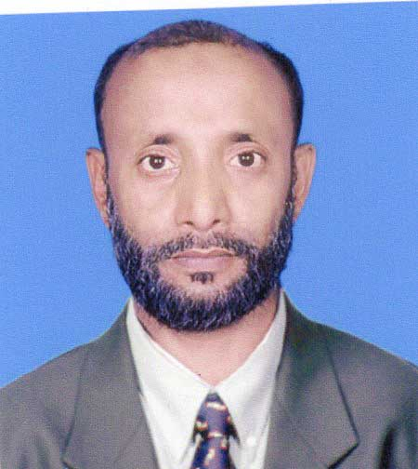
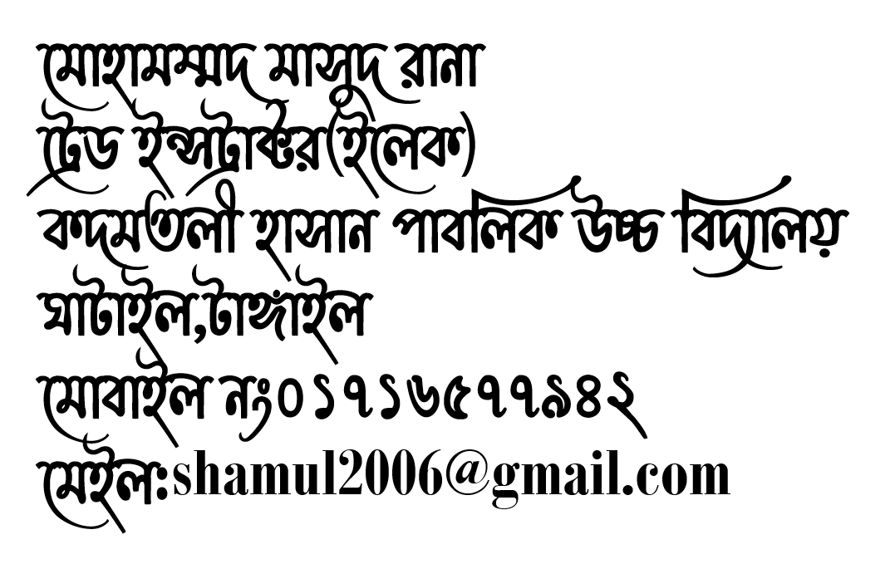
I
I
I
I

Slide 3
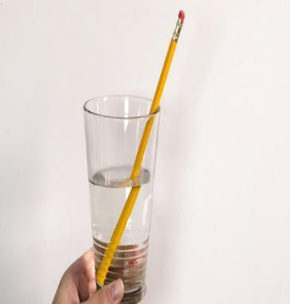
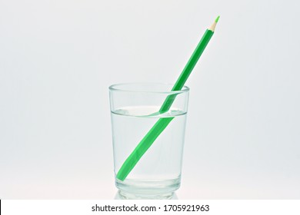
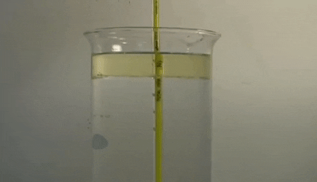
I
I
I
আজকের পাঠ তাহলে কী হতে পারে ?
I
গ্লাসে পেনসিল কেন এইরুপ দেখাচ্ছে ?

Slide 4
I
I
I
I

Slide 5
I
I
প্রতিসরণ কোণের সংজ্ঞা বলতে পারবে ।
আলোক রশ্মির দিক পরিবর্তন পর্যবেক্ষন করতে পারবে ।
মাধ্যম পরিবর্তনে আলোকরশ্মির পরিবর্তন চিত্র অঙ্কন করতে পারবে।
I
I

Slide 6
I
I
I
I

Slide 7
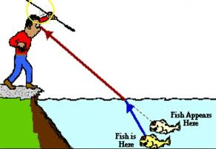
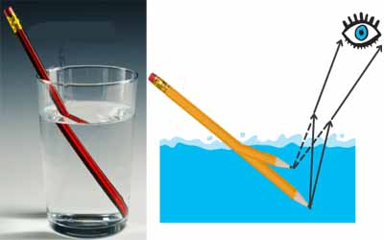
I
I
ছবিতে
এখানে কয়টি মাধ্যম ?
কোনটি হালকা ও ঘন মাধ্যম ?
আলো রশ্মি গতিপথ ভিন্নতার কারণ কী ?
বায়ু
পানি
I
I

Slide 8
I
I
I
I

Slide 9
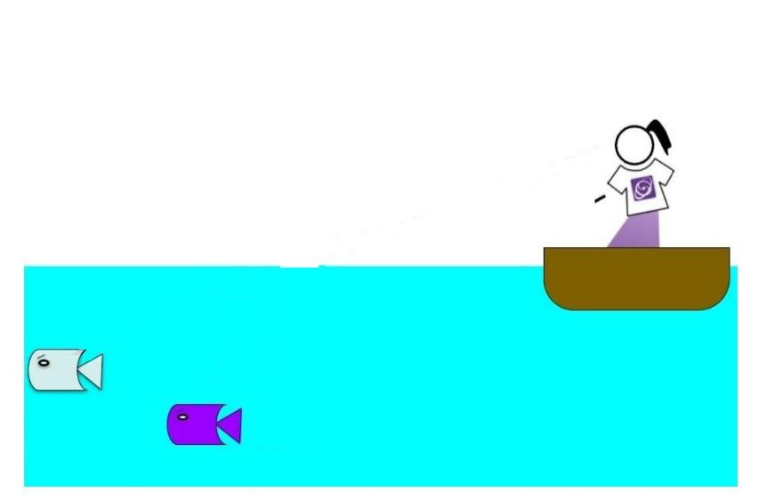
I
I
মাছের প্রকৃত অবস্থান ও দেখা অবস্থান এমন হওয়ার কারণ কী ?
১ম মাধ্যম
২য় মাধ্যম
I
I

Slide 10
I
I
i
আয়তাকার কাচফলক
r
আলোকরশ্মি ঘন মাধ্যম থেকে হালকা মাধ্যমে প্রবেশ করার সময় অভিলম্ব থেকে সরে যায় ।
I
I

Slide 11
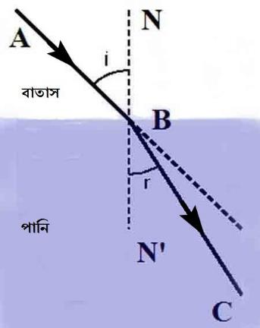
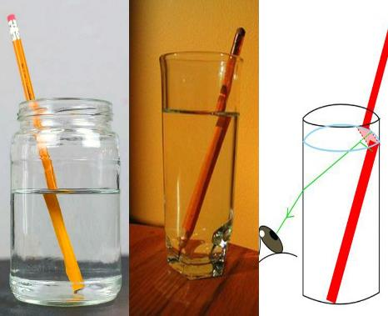
I
I
কারণ পর্যবেক্ষণ
হালকা মাধ্যম থেকে ঘন মাধ্যমে যাবার সময় বেকে যায় লম্বের দিকে
এটিই হল আলোক রশ্মি দিক পরিবর্তনের একটি নিয়ম
লম্বের দিকে বেকে যাওয়ার কারণ কী ?
পানিতে এমন দেখার কারন কী ?
মাধ্যমের ঘনত্বের কারণে
I
I

Slide 12
I
I
আলোর প্রতিসণের নিয়ম
আপতিত কোণ
অভিলম্ব
আপতিত রশ্মি
i
হালকা মাধ্যম
r
ঘন মাধ্যম
প্রতিসরিত রশ্মি
প্রতিসরণ কোণ
I
I

Slide 13
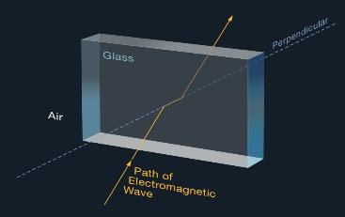
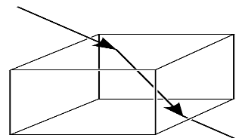
I
I
পর্যবেক্ষণ করণ আলোর প্রতিসরনে……
কাচ
১। ড্রইং বোর্ডে সাদা কাগজ আটকিয়ে নাও এবংকাচফলক রেখে এর
চারদিকে দাগাঙ্কিত কর
২। একটি আপতিত রশ্মি একে এর উপর দুটি পিন খাড়াভাবে রাখ
৩। কাচফলকটিকে রেখে অপর পাশ থেকে পিন দুটোকে দেখ এবং
চিহ্নিত কর
৪। এবার কাচফলকটিকে সরিয়ে লাইন টান এবং পর্যবেক্ষন কর
I
I

Slide 14
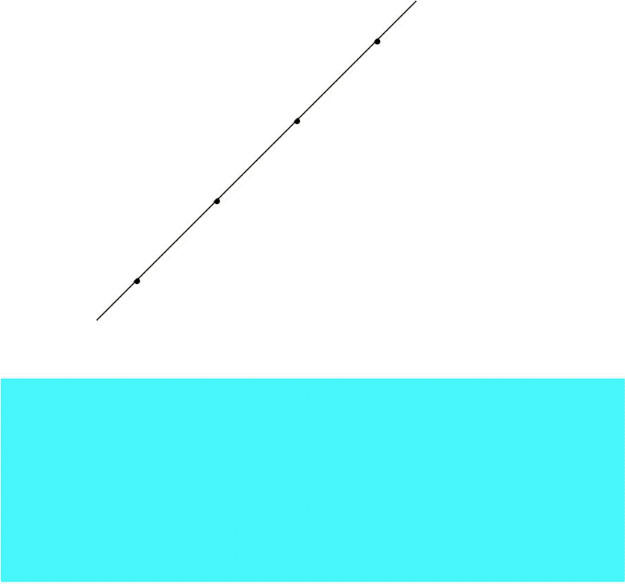
I
I
হালকা মাধ্যম ( বায়ু )
আপতিত রশ্মি
ঘন মাধ্যম ( কাঁচ )
I
I

Slide 15
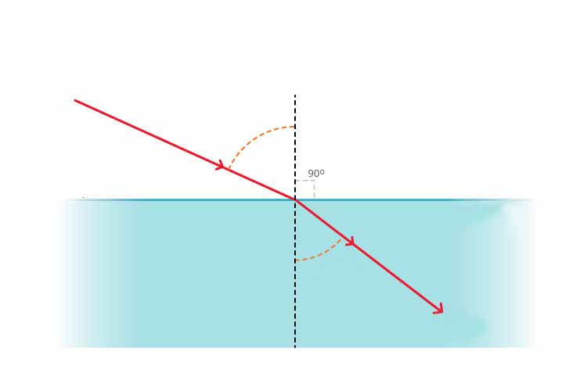
I
I
সিদ্ধান্ত
যখন লঘু মাধ্যম (যেমন বায়ু) থেকে ঘন মাধ্যমে (যেমন কাঁচ) প্রবেশ করে, তখন প্রতিসৃত রশ্মী অভিলম্বের দিকে সরে আসে। তাই এক্ষেত্রে প্রতিসরণ কোণের মান আপাতন কোণের মানের চেয়ে কম হয়। এক্ষেত্রে আপতন কোণ i প্রতিসরণ কোণ r এর চেয়ে বড় হয় অর্থাৎ i>r হবে।
I
I

Slide 16
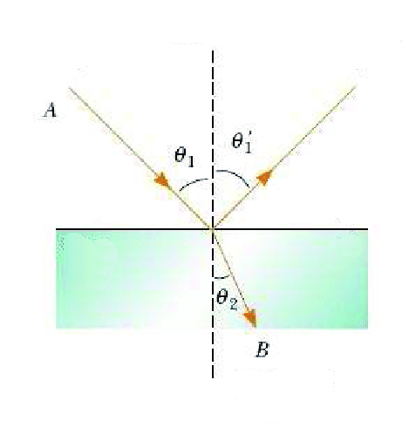
I
I
সিদ্ধান্ত
আলোকরশ্মি লঘু মাধ্যম থেকে ঘন মাধ্যমে বা ঘণ মাধ্যম থেকে লঘু মাধ্যমে প্রতিসৃত হওয়ার সময় যদি বিভেদ তলের উপর লম্বভাবে আপতিত হয়, তবে ওই রশ্মি কোন রকম চ্যুতি না ঘটিয়ে প্রথম মাধ্যম থেকে সরাসরি দ্বিতীয় মাধ্যমে প্রবেশ করে। অর্থাৎ এক্ষেত্রে i = r = 0°।
I
I

Slide 17
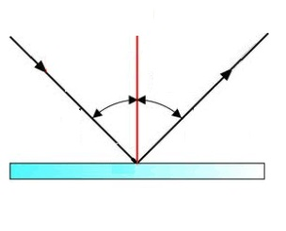
I
I
সিদ্ধান্ত
আপতিত রশ্মি, প্রতিসৃত রশ্মী এবং দুই মাধ্যমের বিভেদ তলে অভিলম্ব একই সমতলে থাকে।
I
I

Slide 18
I
I
জোড়ায় কাজ
I
I

Slide 19
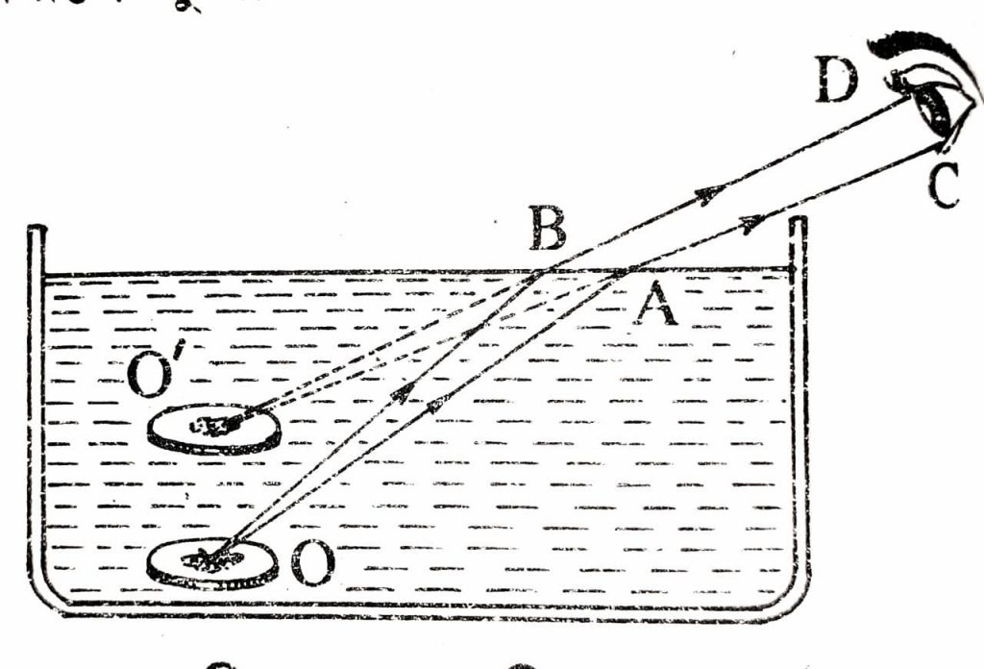
I
I
দলীয় কাজ
I
I

Slide 20
I
I
প্রশ্নের উত্তরের মধ্যে ক্লিক করলে সঠিক উত্তর পাবে
০১। আলোর প্রতিসরণ কয়টি নিয়ম মেনে চলে?
খ. ৪টি
ক. ৩টি
ঘ.৬টি
গ . ৫টি
২। প্রতিসরণ কোণের সর্বোচ্চ মান কত ?
ক.০^{০}
খ.৩০^{০}
গ. ৯০^{০}
ঘ. ১২০^{০}
৩। দুটি স্বচ্ছ মাধ্যমের বিভেদতলে আপতিত আলোক রশ্মির দিক পরির্বতন কী বলে?
ক. প্রতিফলন
খ. ব্যাস্ত প্রতিফলন
গ. প্রতিসরণ
ঘ. বিচ্ছরণ
৪।বায়ু থেকে আলো নিচের কোন মাধ্যমে প্রবেশকালে দিকের বেশী পরির্বতন ঘটে?
I
I
ক. কেরোসিন
খ.কাচ
গ. পানি
ঘ. গ্লিসারিন

Slide 21
I
I
প্রশ্নের উত্তরের মধ্যে ক্লিক করলে সঠিক উত্তর পাবে
০৫। কোন মাধ্যমের গাঢ়ত্ব সবচেয়ে বেশী?
ক. কাঁচ
খ.১১ তেল
গ. পারদ
ঘ. গ্লিসারিন
৬। পানিতে আংশিক ডুবানো লাঠি বাঁকা দেখা যায় কেন ?
ক. প্রতিফলনের জন্য
খ.আলোর বিচ্ছরণ
গ.প্রতিসরণের জন্য
ঘ. আপতনের জন্য
৭। স্বচ্ছ মাধ্যমের আলো কোন পথে চলে ?
ক. তির্যক পথে
খ. বৃত্তিয় পথে
গ. সোজা পথে
ঘ. বক্র পথে
I
I

Slide 22
I
I
I
I

Slide 23
I
I
I
I

